Slide 1
Sitzung des Kreistags
Wallgau, 26. November 2025

Slide 2
TOP 2
Vorstellung der Projekte der Zugspitz Region

Slide 3
Überblick Aufbau Zugspitz Region GmbH
Zugspitz Region GmbH
(Kreisentwicklung)
GF Herr Kramer und
Herr Hopfensperger
Tourismus
Gesundheit und Soziales
Landwirtschaft / Regionalmanagem.
Assistenz
Frau Huber (TZ)
Frau Nyvlt
Herr Sörgel
Frau Loth (TZ)
Zugspitz Region GmbH hat 2025 insgesamt
10 Angestellte mit 7,50 MAK nach Abzug geförderter Personalkosten verbleiben
5,60 PK-MAK.
Frau Neumeyer (TZ)
Frau Klaus (TZ)
Frau Zimmermann (TZ)
Frau Zerhoch (TZ)
Frau Unseld (TZ)
Dachmarke
Zugspitz Region
Wirtschaft
Energie und Klimaschutz
Frau Daser (TZ)
Herr Kramer
Frau Huber (TZ)
Notes:
Tourismus 2,7 MAK, Dachmarke 0,5 MAK, Gesundheit 1,7 MAK, RM 1,85 MAK, Assistent 0,80 MAK

Slide 4
Ausrichtung der Zugspitz Region GmbH
Wir entwickeln
Wir entwickeln
Wir vernetzen
Wir setzen erfolgreich um
Wir sind die Wirtschaftsförderungsgesellschaft des Landkreises Garmisch-Partenkirchen und Ansprechpartner für landkreisweite Gemeinschaftsprojekte. Weiterhin stoßen wir neue Projekte an, setzen diese um und bieten ein handlungsfeld- und branchenübergreifendes Netzwerk.
Wir vernetzen
Wir
setzen um

Slide 5
Innenkommunikation der Zugspitz Region GmbH
  Social Media Kanäle: Facebook, Instagram und LinkedIn
  Presseberichte zu Projekten im Münchner Merkur und Kreisboten (je ca. 40 Stück p.a.)
  Radioberichte zu Projekten in Radio Oberland (ca. 20 Stück p.a.)
  Spitze!-Magazin: Einleger-Magazin (12 Seiten) in den Bergwelten (4 mal p.a.)
  Newsletter der Zugspitz Region und der Gesundheitsregion (ca. 8 Stück p.a.)
  Projektberichte in den Gemeinde-Zeitungen (ca. 20 Stück)
  Auf Wunsch Vorstellung der Projekte der Zugspitz Region GmbH in den Gemeinderäten
  zusätzlich Werbeanzeigen für unsere Projekte in Print und Radio

Slide 6
Themenfelder der Zugspitz Region GmbH
Regionalmanagement
Dachmarkenmanagement
Bereich Tourismus
Bereich Gesundheit und Soziales
Bereich Wirtschaft
Bereich Energie und Klimaschutz
Bereich Landwirtschaft und Umwelt

Slide 7
Themenfelder der Zugspitz Region GmbH
Regionalmanagement
Dachmarkenmanagement
Bereich Tourismus
Bereich Gesundheit und Soziales
Bereich Wirtschaft
Bereich Energie und Klimaschutz
Bereich Landwirtschaft und Umwelt

Slide 8

Regionalmanagement – Wohnraum im Wandel
Im Projekt „Flächenmanagement mit Mehrwert und Zukunft“ finden ab Herbst die Eigentümeransprachen statt. Aktuell stellen die Gemeinden den Projektstand den Gemeinderäten vor.
Für den Mietspiegel wurde eine Broschüre erstellt, die sehr gut
angenommen wird und in allen Gemeinden ausliegt.
Der Mietspiegelrechner ist auf der Website der Zugspitz
Region GmbH online .
Veranstaltung am 27.09.25 gemeinsam mit dem Landesverein
für Heimatpflege: Junge Häuserfahrt – anders Wohnen
auf dem Land (In Kooperation mit dem Wessobrunner Kreis).

Slide 9

Regionalmanagement – Wohnraum im Wandel
Die geplante Wohnraum-Kampagne zur Aufklärung, Aktivierung und Sensibilisierung der Bevölkerung ist gestartet – inkl. einer eigenen Landingpage
Im Rahmen der Kampagne wird ein Austausch und Netzwerk
mit den Eigentümern entstehen um Leerstände wenn
möglich zu reduzieren und neue Wohnformen ins Gespräch
zu bringen
Mit dem Projekt Fachkräftesicherung ergeben sich in Bezug
auf das Thema Wohnraum für Fach- und Arbeitskräfte
Synergieeffekte (z.B. Veranstaltung am 21.07.25)

Slide 10

Regionalmanagement: Fachkräftegewinnung/-bindung
Bedarfserhebung: Umfassende Analyse des regionalen Arbeitsmarktes mit Experteninterviews
Netzwerkbildung: Einrichtung einer Expertenrunde
3. Aktionen für Arbeitnehmer:
08.07.2025: Deutschkurse für Fachkräfte in der Zugspitz Region
21.07.2025: Wohnraum als limitierender Faktor bei der Fachkräftewerbung - Arbeitgeberinitiative als Erfolgsrezept?
21.11.2025: Erweiterung der Zukunftsmesse um Jobangebote und Präsentation regionaler Unternehmen.

Slide 11
Regionalmanagement: Tragfähigkeit & Besucherlenkung
„Touristische Tragfähigkeit und Besucherlenkung“ ist Folgeprojekt zum Besucherlenkungskonzept
Ausgangslage: Weiterer Daten- und Informationsbedarf bzgl. Kapazitäten einzelner touristischer Räume / Hotspots
Zentrale Frage: Wie viele Gäste verträgt ein bestimmtes Reiseziel, ohne seine Attraktivität, seine wirtschaftliche Bedeutung und die Lebensqualität der Einwohner zu gefährden?
Ziele:
    Ermittlung von Kapazitätsgrenzen in touristisch stark frequentierten Bereichen
    Verknüpfung mit Besucherlenkungskonzept → Modifizierung und Verfeinerung der dort vorgeschlagenen Maßnahmen
    Initiierung gezielter Lenkungsmaßnahmen auf Basis von Kapazitätsgrenzen – Kapazitätsgrenzen als Indikator, ab wann gewisse Maßnahmen greifen sollen
  Langfristig: Nutzung der Daten für Entwicklung eines Prognosemodells

Slide 12
Themenfelder der Zugspitz Region GmbH
Regionalmanagement
Dachmarkenmanagement
Bereich Tourismus
Bereich Gesundheit und Soziales
Bereich Wirtschaft
Bereich Energie und Klimaschutz
Bereich Landwirtschaft und Umwelt

Slide 13

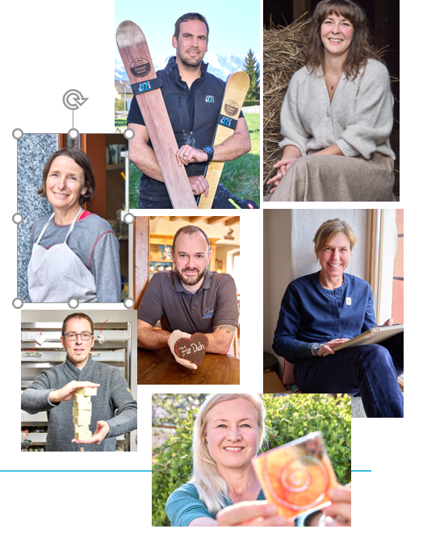
Inser-Hoamat Partner (39 Partner)
7 neue Partner
neue Broschüre
Christkindlmarkt Ga.-Pa.
Museumshops: Glentleiten &
Museum Werdenfels
Regionaltag/Genussmarkt/Märkte
Reels für Instagram
Partnertreffen - Austausch

Slide 14




Verleihung beim Regionaltag
Ettaler Klosterbetriebe
Biere & Ammergauer Heulikör
Metzgerei Haller
Münchner Weißwurst
neue Broschüre
Brotprüfung Glentleiten
Reels für Instagram
Werbespot mit Radio Oberland & Themenwoche

Slide 15
Themenfelder der Zugspitz Region GmbH
Regionalmanagement
Dachmarkenmanagement
Bereich Tourismus
Bereich Gesundheit und Soziales
Bereich Wirtschaft
Bereich Energie und Klimaschutz
Bereich Landwirtschaft und Umwelt

Slide 16
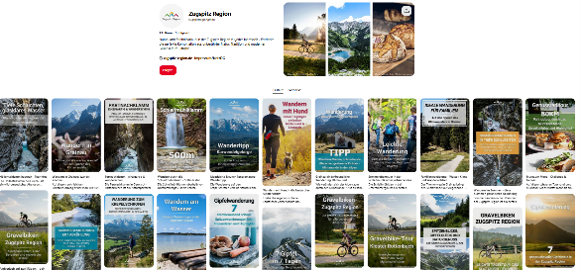
Tourismus – Kommunikation 2025
    Thema Besucherlenkung
    Wanderungen/ Radtouren mit dem ÖPNV
    Bewerbung der neuen Radwege (LEADER Projekt)
    Zugspitz Region neue Video-Podcast Staffel
    Kooperationen (Fabian Sixt, Anke Eberhardt)
    Pinterest

Slide 17
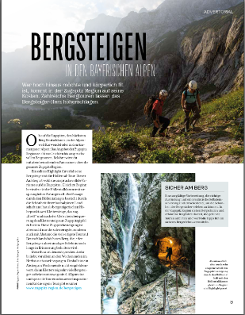
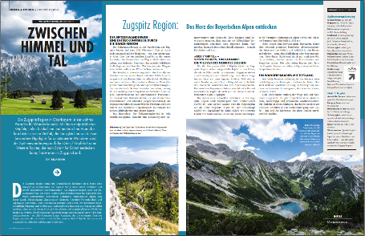
Tourismus – PR Aktivitäten
SPORTaktiv (Print & Online) – Gravelbiken, Spitzenwanderweg
  Reichweite: 165.000
Gipfelglück & Naturgenuss: Gravelbiken, Geh 7 Gipfel, Wandern am Wasser
Free Mens World: Bergsteigen
  Reichweite: 310.000
Trekking Magazin: Wandern (Geh 7 Gipfel, Spitzenwanderweg)
  Reichweite: 135.000
Reisevergnügen (Onlineartikel & Social Media)

Slide 18
Tourismus – Online Marketing Aktivitäten
Indenbergen: Wandern
YouTube: Spitzenwanderweg
Google: Radfahren, Wandern, Spitzenprodukte, Podcast
Komoot: Spitzenwanderweg
  Interaktionsrate 48,6% (im Vergleich zu anderen Collections wirklich herausragend)
  Meistens Klicks: Südliches Bayern, NRW, nördliches Bayern & Sachsen

Slide 19
Tourismus – Projekte
Optimierung Daten-Hub
  Bilddatenbank
  Verbesserung der Datenübertragung an die BayernCloud
  KI Anwendungen
LEADER Radwege-Projekt
  5 Leitprodukte (Rad-Pilgern | Land der Moore | Gravelbiken | Genussradeln – Himmlisch genießen | MuSeenLandschaft)
  Umsetzung von 5 Kurzfilmen mit Fricke Film aus Murnau
  Foto-Produktion für die 5 Leitprodukte
Tourismustag 2025 – 24.10.2024 im Aura-Hotel in Saulgrub

Slide 20
Gemeinsame Gästekarte & MVV
  Ziel Zonen 5-12 (→Gästekarte ist in allen MVV-integrierten Verkehrsmitteln in diesem Geltungsbereich gültig, ggf. 2026 bei GaPa vorerst nur 4 Zonen)
  Integriert:
    Werdenfelsbahn (nur in Deutschland)
    Alle RVO-Linien im Landkreis Garmisch-Partenkirchen
    Gästebusse Alpenwelt Karwendel
    Ortsbusse Garmisch-Partenkirchen
  Nicht integriert:
    BZB
    Lautersee-Ferchensee-Bus
    Eibsee-Bus (Abschnitt Grainau Badersee – Eibsee)

Slide 21
Gemeinsame Gästekarte
Die gemeinsame Gästekarte
Gemeinsame „Basis-Karte“ ÖPNV und kostenfreie Leistungen
Jede Karte behält ihre Eigenständigkeit mit den jeweiligen Leistungen in der DMO
Mögliche Erweiterungen:
  Inklusivleistungen anderer DMOs mit Verrechnung
  Gemeinsamer Webshop mit kaufbaren Zusatzleistungen
Zukünftig: Kaufbare Zusatzleistungen
Inklusivleistungen der jeweiligen DMO
ÖPNV Ticket &
kostenfreie Leistungen

Slide 22
Themenfelder der Zugspitz Region GmbH
Regionalmanagement
Dachmarkenmanagement
Bereich Tourismus
Bereich Gesundheit und Soziales
Bereich Wirtschaft
Bereich Energie und Klimaschutz
Bereich Landwirtschaft und Umwelt

Slide 23
Gesundheit und Soziales - Allgemein
Verstetigung der Gesundheitsregion^{plus} seit 01.01.2025. Stelle jetzt bei der Regierung von Oberbayern angesiedelt und von dieser bezahlt.
Ergebung aller öffentlichen Defibrillatoren-Standorte im Landkreis. Weitergabe der Daten an die Tourismusdestinationen und an das BRK zur Verbreitung.
Austausch mit dem Gesundheitsamt zu laufenden und geplanten Maßnahmen und Abstimmung
Zusammen mit dem Regionalmanagement Erhebung und Initiierung von Fachsprachkursen für ausländische Fachkräfte im Gesundheitsbereich

Slide 24
Gesundheit und Soziales – Projekte
Laienreanimation: Schulungen wurden in 18 Schulen im Landkreis durchgeführt. Klinikum Garmisch-Partenkirchen, BG Unfallklinik Murnau und BRK als Partner. Unterstützung durch die Langmatz-Stiftung zur Beschaffung der Übungspuppen. Weitere Schulungen in den weiterführenden Schulungen sind geplant oder bereits durchgeführt.
Tag der seelischen Gesundheit: Kinovorführungen in Murnau und Partenkirchen am 09./10. Okt. zum Thema Depression mit Gesprächsmöglichkeiten im Anschluss. Ca. 130 Besucher an zwei Veranstaltungen
Gesundheitstag am 18.10.2025 in Garmisch-Partenkirchen
Thema „Zeit für dich – Zeit für Gesundheit“. Ca. 1000 Besucher vor Ort und bei den angebotenen Workshops.
Aufbau eines Apothekennetzwerk: Auftaktveranstaltung zur Gründung eines Apothekennetzwerks im Landkreis. 12 Apotheken waren anwesend.

Slide 25
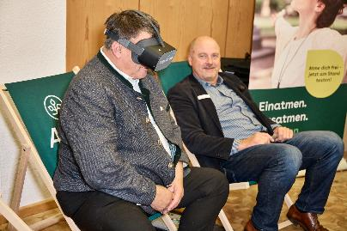
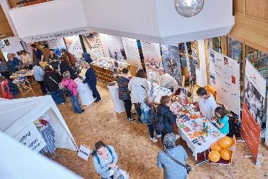
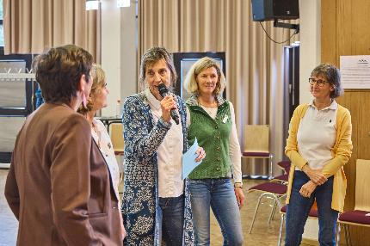
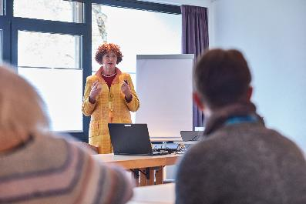
Gesundheit und Soziales - Projekte

Slide 26
Gesundheit und Soziales - Projekte
Pflegeführerschein in den 8. Klassen der Gröbenschule mit der Caritas zusammen. Ziel. Jugendliche an den Pflegeberuf heranführen. 35 Schüler nahmen Teil.
Nachbarschaftshilfe Infoveranstaltungen zusammen mit dem LRA zum Thema Nachbarschaftshilfe für Kommunen und Interessierte Gruppen. Letzte Veranstaltung am 29.04.2025
Beweg dich schlau Abschluss der Kooperation mit der Felix-Neureuther-Stiftung. 36 Kindergärten im Lkr. wurden betreut. Positive Rückmeldungen. Gespräche über eine Fortführung mit einem Programm der AOK laufen.

Slide 27
Themenfelder der Zugspitz Region GmbH
Regionalmanagement
Dachmarkenmanagement
Bereich Tourismus
Bereich Gesundheit und Soziales
Bereich Wirtschaft
Bereich Energie und Klimaschutz
Bereich Landwirtschaft und Umwelt

Slide 28
Wirtschaft – Projekte 2025
Jobfahrt
Ausbildungskompass
Zukunftsmesse
Entdeckertour Handwerk
Unternehmer im Landkreis Garmisch-Partenkirchen e.V.

Slide 29
Jobfahrt 2025
5. Jobfahrt fand von vom 31.03. – 10.04.2025 an 9 Tagen statt.
Teilnahme aller weiterführender Schulen im Landkreis.
Insgesamt nahmen 800 Schüler an den Jobfahrten teil.
24 Betriebe wurde in den zwei Wochen (3 an jedem Tag) besucht.
Rückmeldung der Schulen und Unternehmen wieder sehr positiv (sind alle nächstes Jahr wieder dabei), aber leider auch einige negative Rückmeldungen.
Jobfahrt mittlerweile fest etabliert in unseren Maßnahmen zur Berufsorientierung.

Slide 30

Ausbildungskompass
Inhalt 2025/2026
270 gemeldeten Ausbildungsstellen
101 verschiedene Ausbildungsberufe
177 Ausbildungsbetriebe
270 Praktikumsstellen
22 Stellen duales Studium
Auslieferung des Ausbildungskompasses (ca. 2.000 Exemplare) an die weiterführenden Schulen im Landkreis sowie an die beteiligten Unternehmen und Institutionen
Notes:
Inhalt 2023/2024
293 gemeldeten Ausbildungsstellen
107 verschiedene Ausbildungsberufe
166 Ausbildungsbetriebe
293 Praktikumsstellen
18 Stellen duales Studium

Slide 31
Entdeckertour Handwerk
Ab dem Schuljahr 2022/2023 wurde für alle allgemeinbildenden Schulen in Bayern ein verpflichtender „Tag des Handwerks“ eingeführt.
Um das Handwerk zur fördern sollen den Schülern die einzelnen Gewerke nähergebracht werden. ➔ Zielgruppe bei uns Realschulen und Gymnasien
Zusammen mit der Kreishandwerkerschaft haben wir 2024 erstmals Entdeckertour Handwerk in der Zugspitz Region durchgeführt.
Alle weiterführenden Schulen haben ihr Interesse bekundet (Werdenfels Gymnasium, St. Irmengard Gymnasium und Realschule, Staffelsee Gymnasium und Realschule, Gymnasium Ettal und Zugspitzrealschule ➔ jeweils 9. Klasse).
Aktuell an 4 Terminen Entdeckertour Handwerk im Bildungszentrum der Handwerkskammer in Weilheim.

Slide 32

Zukunftsmesse – Tag der Ausbildung & Jobforum
Termin: 20. & 21. November 2025
Ort: Kongresshaus Garmisch-Partenkirchen
Erstmals als Tag der Ausbildung und Jobforum für Alle
Jobforum mit Beratungsbereich der Agentur für Arbeit unterstützt durch das LRA
Anzahl Stände beim Tag der Ausbildung 92 Aussteller und bei Jobmesse 56 Aussteller.
An beiden Tagen sehr große Resonanz bei Schülern und Arbeitsplatzsuchenden.

Slide 33

Unternehmer im Landkreis Garmisch-Partenkirchen e.V.
Aktuelle Veranstaltungen 2025:
Veranstaltung beim Ski Weltcup 25.01.2025
zu Gast bei Unternehmern: Besuch Alpin Convention (09.04.2025)
Seminarreihe: KI (17.03.2025 und 07.07.2025)
zu Gast bei Unternehmern: KIT Campus Alpin (25.05.2025)
Im Herbst am Dienstag, 14.10.2025, 1. Wirtschaftsgipfel des Unternehmervereins auf der Zugspitze mit Unternehmer-Speed-Dating
aktivste und wichtigste Interessensvertretung der Unternehmer im Landkreis abseits der Kammern und Innungen (Aktuell 100 Mitglieder)

Slide 34
Themenfelder der Zugspitz Region GmbH
Regionalmanagement
Dachmarkenmanagement
Bereich Tourismus
Bereich Gesundheit und Soziales
Bereich Wirtschaft
Bereich Energie und Klimaschutz
Bereich Landwirtschaft und Umwelt

Slide 35
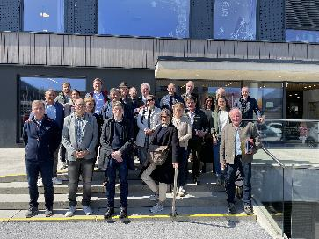
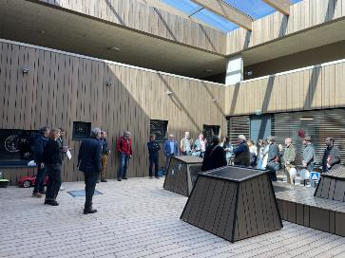
Energie & Klimaschutz: Exkursion nach Tirol am 3.4.25
Teilnehmerinnen und Teilnehmer:
16 aus der Zugspitz Region /
7 Gemeinde Volders & Partner
Gemeinde Volders als ausgezeichnete E5 Gemeinde: Projektvorstellung & Erfahrungsaustausch
MPREIS Wasserstoff:
Überblick über den aktuellen
Stand und Besichtigung der Wasserstoff Produktionsanlage

Slide 36

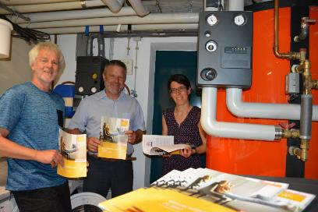
Energie & Klimaschutz: Energiekarawane
Garmisch-Partenkirchen: April – Juli
55 Anmeldungen
Großweil: Oktober - Dezember
Bewerbungszeitraum läuft bis 19. Sept.
100 Beratungstermine möglich
LK Garmisch-Partenkirchen bayernweit
unter den TOP 5 bei den durchgeführten Energieberatungen der Verbraucher-
zentrale und den abgerufenen Fördermitteln

Slide 37
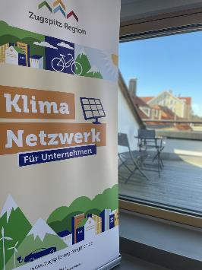
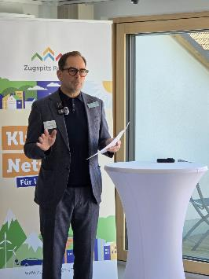
Energie & Klimaschutz: Klimanetzwerk für Unternehmen
20.03.2025: 6. Netzwerktreffen
Unternehmen auf dem Weg zur CO2-Neutralität
bei Echter Mode & Wohnen
16 Teilnehmerinnen & Teilnehmer
16.09.2025: 7. Netzwerktreffen
Bilanzierung – Ein Erfahrungsbericht von Gaplast
  Impulsvortrag von Klimaschutzmanagerin Petra Kölbl
  Produktionsführung durch Geschäftsführer Herrn Kneer
Notes:
Murnau: Initiative von 5 Unternehmern, Koordiniert durch das Umweltreferat: Philipp Zehnder

Slide 38

Energie & Klimaschutz: Weitere Projekte
STADTRADELN 17.05. bis 06.06.2025
  >500 zusätzliche Teilnehmer, +24.740 km,
  +3.626 Fahrten
  Nutzung von RADar! in Murnau, GAP und Grainau
  Aktionsstand am Regionaltag: Auszeichnung Schulklassen, Kindergartengruppe und Verlosung
Solarpotentialkataster:
Bewerbung über Radio Oberland und Social Media
ErnteEnergie: Wenig Interesse, Projekt läuft aus
Notes:
20.04.23: Stadtradeln Pressetermin
2022: ca. 100 Teams, 1000 Radler

Slide 39
Themenfelder der Zugspitz Region GmbH
Regionalmanagement
Dachmarkenmanagement
Bereich Tourismus
Bereich Gesundheit und Soziales
Bereich Wirtschaft
Bereich Energie und Klimaschutz
Bereich Landwirtschaft und Umwelt

Slide 40

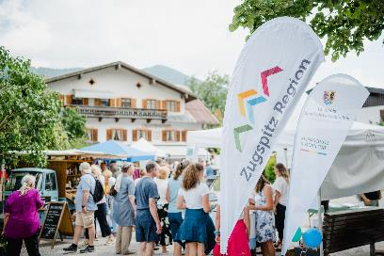
Landwirtschaft und Umwelt: Projekte 2025 (1/2)
Regionaltag 2025 in Oberammergau
  Über 50 Stände
03. Oktober 2025 „Tag der offenen Tür im Schlachthof Garmisch-Partenkirchen“

Slide 41
Landwirtschaft und Umwelt: Projekte 2025 (2/2)
Nachdruck unserer Printprodukte die weiterhin sehr gut nachgefragt sind:
Heu Heimat
Heu Heimat Kinder
Regionales Kochbuch
Blütenpracht bei uns dahoam
Gründung Netzwerk Regionalvermarktung und Einkaufsführer in Planung
Whatsapp-Plattform zum Verkauf regionaler Produkte
Zusammenstellung landwirtschaftliche Weiterbildungsangebote für Schulen ➔ Vorstellung an Schulleiterdienstbesprechung unseres Schulamtes

Slide 42


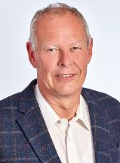









Ihr Team der Zugspitz Region GmbH

